Slide 1
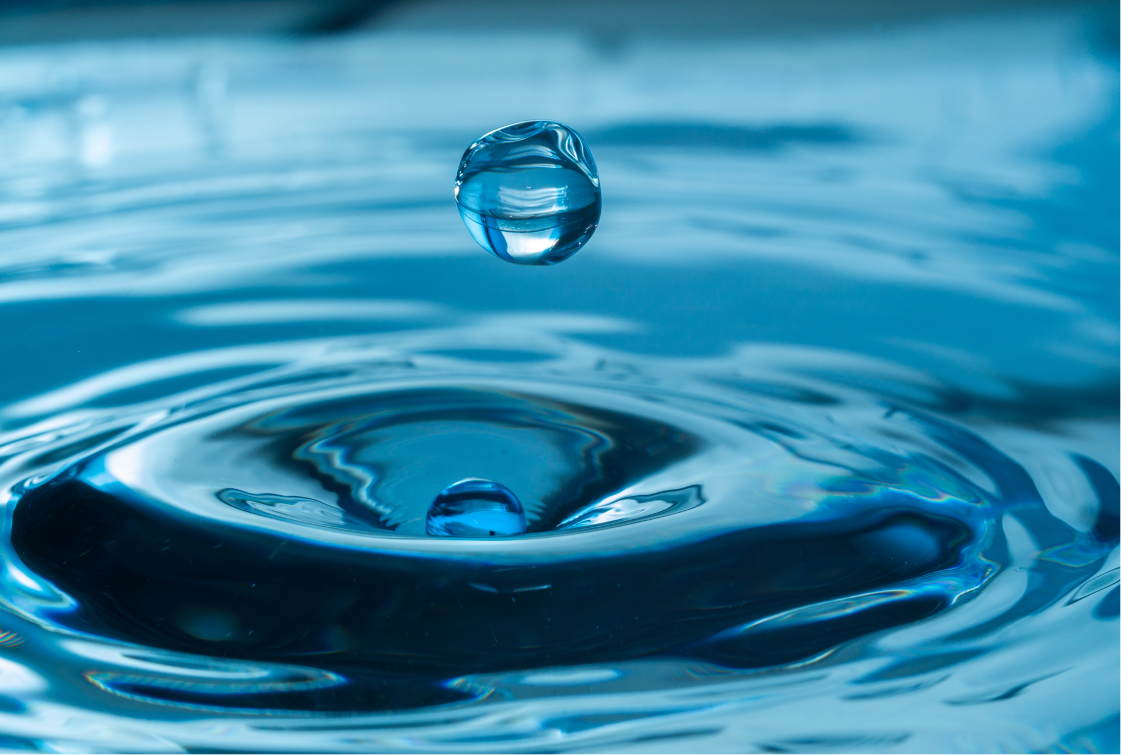
Hydrologi
H₂0
Vandets kredsløb
Vandbalance i Danmark
Fordampning
Afstrømning og jordbund
Luftfugtighed
Nedbørsdannelse

Slide 2
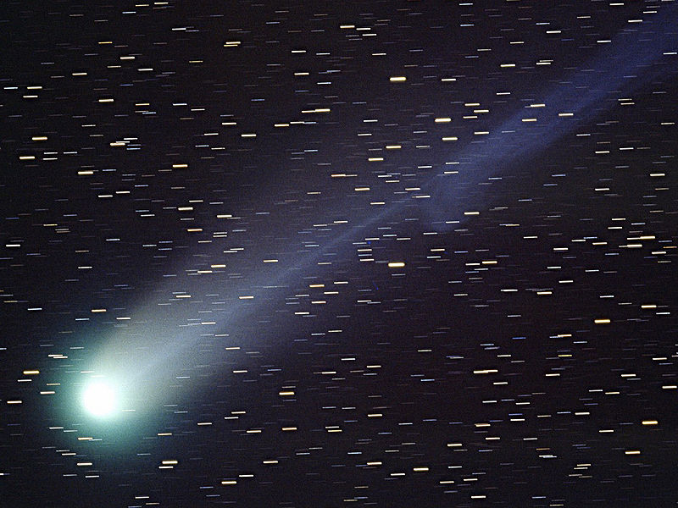
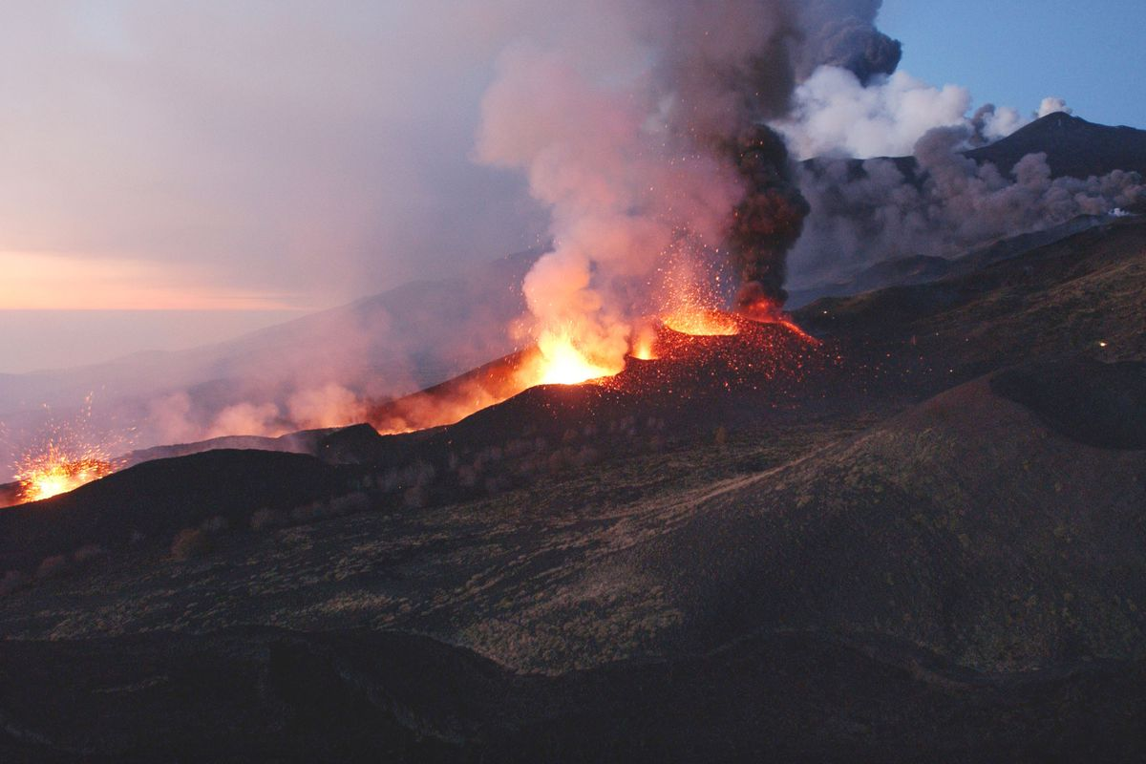
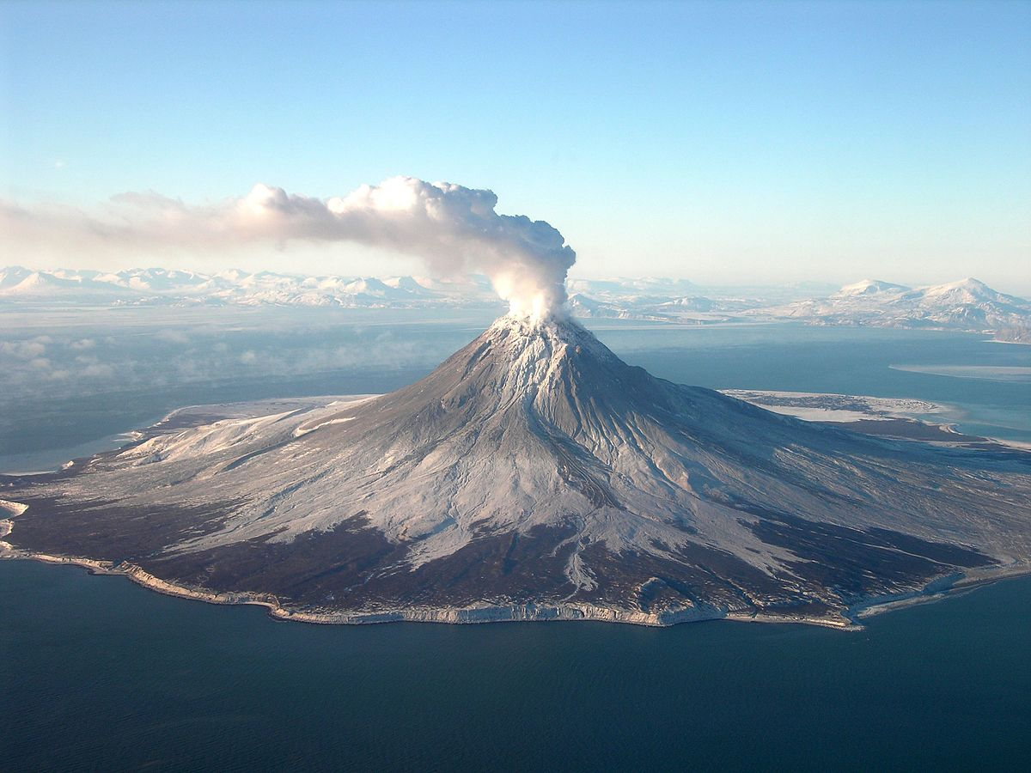
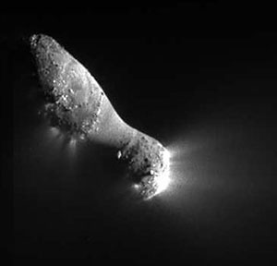
Hvorfra kommer vandet ..?
Kometen ”Hartley 2”

Slide 3
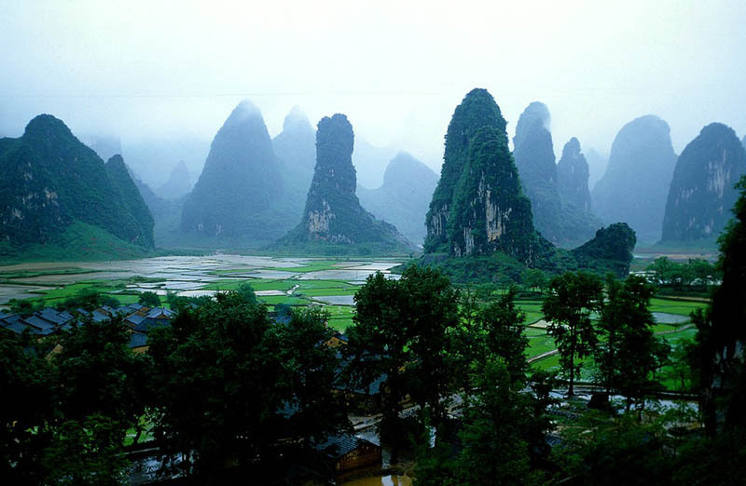
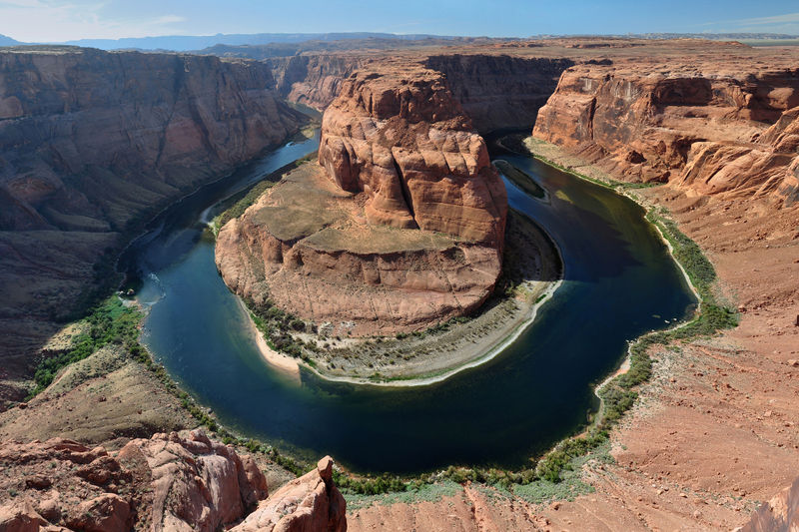
Vandet former landskabet
Grand Canyon
Guilin, i det sydlige Kina

Slide 4
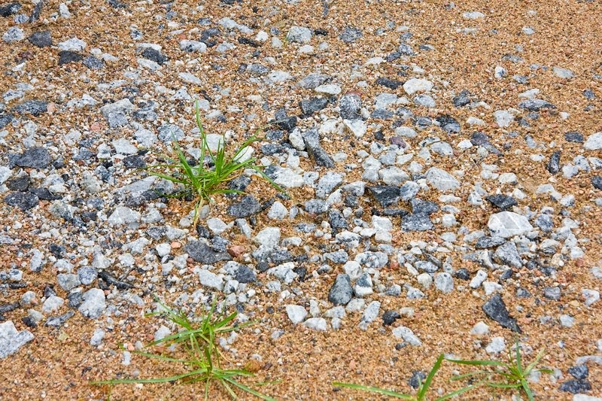
Sedimenter

Slide 5
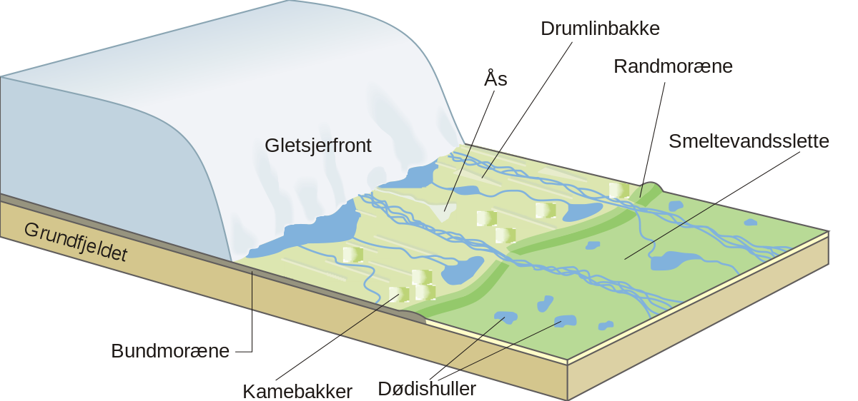
Gletsjere former det danske landskab

Slide 6
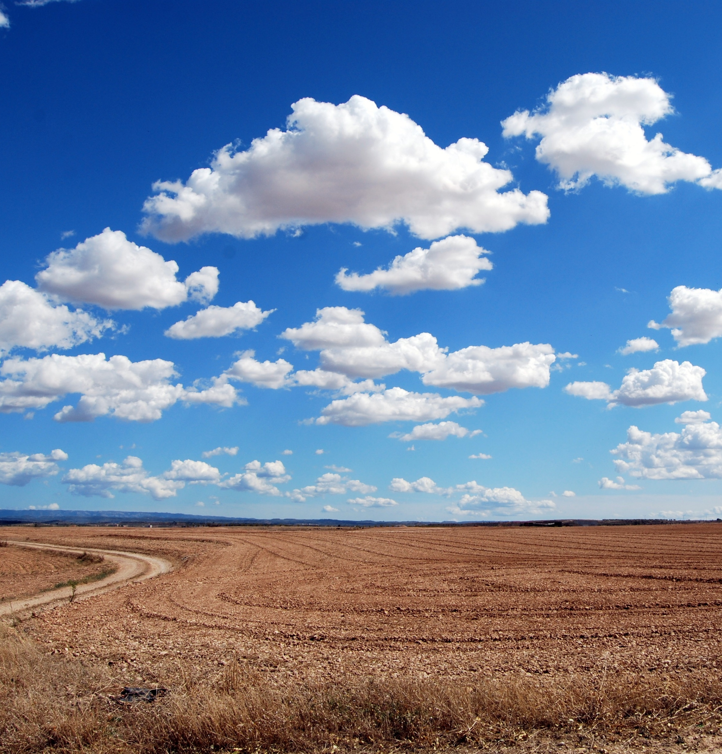
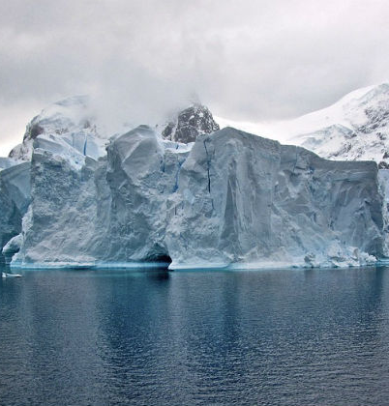
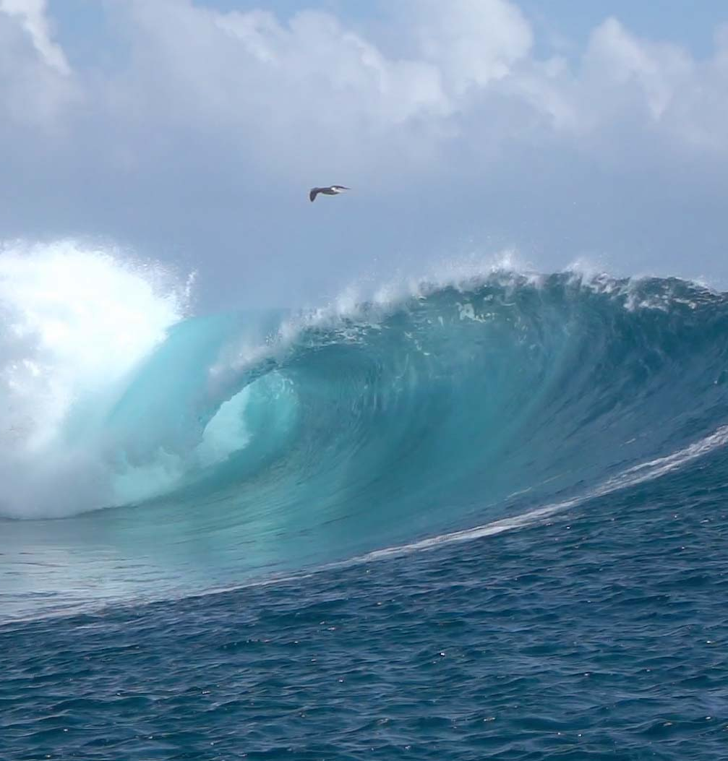
Tre tilstandsformer

Slide 7
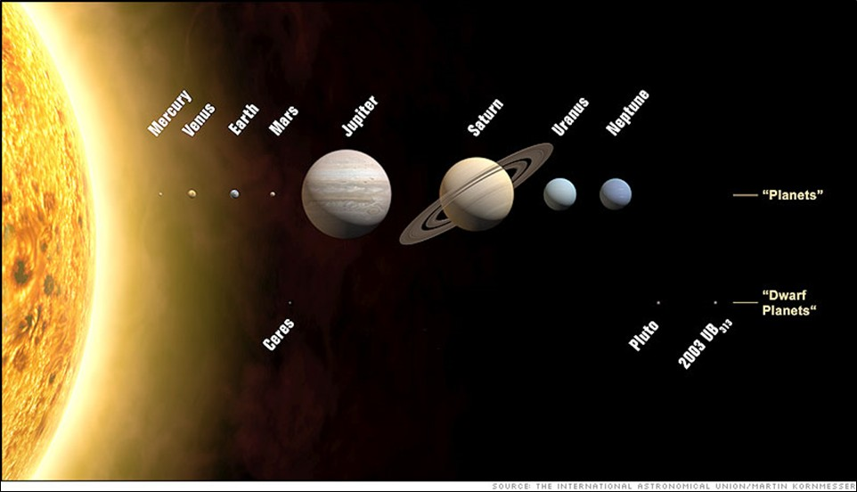
Jorden ligger i den rigtige afstand fra Solen
På Mars – og alle de ydre planeter- er der så koldt at alt vand er frossent.
På Venus er der så varmt (400 ° C) at vand optræder kun som vanddamp
Kun på Jorden – 150 mio. km fra Solen - er temperaturen mellem ca. minus 50 ° C og + 50 ° C, så vand kan optræde i alle tre tilstandsformer

Slide 8
Vandets kredsløb

Slide 9
Vandets kredsløb
Vandets kredsløb drives af energi fra Solen
Solens opvarmning får:
Vand til at fordampe
Skaber lavtryk og højtryk, og dermed
vinde som transporterer vanddamp fra oceanerne ind over kontinenterne

Slide 10
Vandets kredsløb
Transport
Afkøling -> nedbør
Hvis vanddampen skal transporteres af vindene fra oceanerne ind over kontinenterne hvilke dominerende lufttryk må der så være over oceanerne ……. Og kontinenterne …… ?
H
L
Fordampning

Slide 11
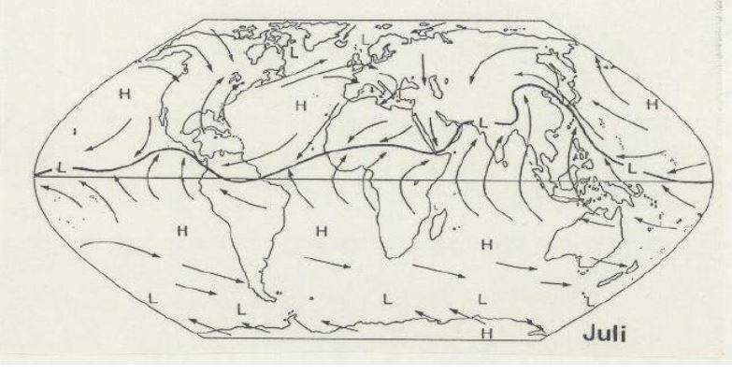
Globale vindsystem og transport af vanddamp
De dynamiske højtryk ligger altid over oceanerne
Hvor der er lavtryk over kontinenterne suges vanddampen ind fra oceanerne

Slide 12
Vandbalanceligningen
Nedbørs overskud og nedbørsunderskud

Slide 13
Vandbalanceligningen & Vandets kredsløb
Vandbalanceligningen: N = F + Ao + Au +/- ∆R
∆R (delta R) henviser til ændringer i reserver af vand.
Det er det vand som er bundet i isen, vand i søer og grundvandet
Hvis vi f.eks. pumper mere vand op, end der bliver gendannet, vil ∆R være negativ.
vinde
N
is
F
∆R
F
N
Ao
Au
grundvandet
∆R

Slide 14
Vandbalanceligningen & Vandets kredsløb
Vandbalanceligningen: N = F + Ao + Au +/- ∆R
vinde
N
is
F
∆R
F
N
Ao
Au
grundvandet
∆R

Slide 15
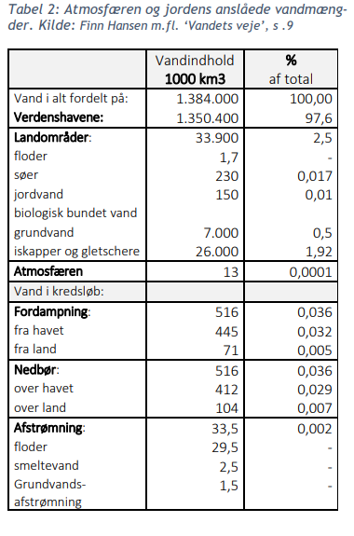
Vandets kredsløb – globale tal i 1000 km3
33
445
104
vinde
N
is
F
71
∆R
F
N
2,5
412
29,5
2,5
Ao
Au
1,5
grundvandet
∆R
Vandbalanceligningen: N = F + Ao + Au +/- ∆R

Slide 16
Nedbørs overskud / underskud
Vandbalanceligningen: N = F + Ao + Au +/- ∆R
N
F
N
F
Ao
havet
Au
havet
Nedbørsoverskud ->
Afstrømning overjordisk / underjordisk -> plantevækst
Nedbørsunderskud ->
Ingen overjordisk / underjordisk afstrømning -> ørken eller busksteppe
Hvis N > F : nedbørsoverskud
Hvis N < F : nedbørsunderskud

Slide 17
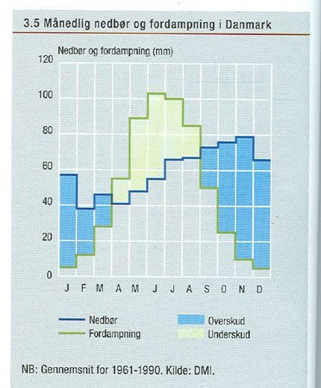
Vandbalance i Danmark
Hvis N > F ⬄ nedbørsoverskud
Hvis N < F ⬄ nedbørsunderskud
Hvad sker der med nedbørsoverskuddet?
Hvordan kan planter og afgrøder gro når der er nedbørsunderskud fra apr-aug?
-
+
Det bliver til afstrømning h.h.v. Overfladisk afstrømning (Ao)
Og
Underjordisk afstrømning (Au)
+
Det kan de fordi planternes rødder trækker vand op fra jorden

Slide 18
Vandbalance i Danmark
Kan vi bruge VANDBALANCELIGNINGEN
N= F + Ao + Au
Til at beskrive figuren?
F
JA
N
Ao + Au
Ao + Au
N
Ao + Au
F

Slide 19
Fordampning
Aktuel og potentiel fordampning og fugtighedsindeks

Slide 20
Fordampning – Akt. / Pot.
Den aktuelle fordampning er et mål for hvor meget vand (mm pr m2) der fordamper fra jordoverfladen + vegetationen
300 mm
600 mm
F
F pot.
N
Men hvad så hvis der slet ikke er noget vand?
Ao
100 mm
Au
Så taler man om det potentielle fordampning (F pot.) som er den mængde vand der kunne fordampe HVIS der var rigeligt med vand!
200 mm
Nedbørsoverskud
Nedbørsunderskud

Slide 21
Fordampning – Akt. / Pot.
(Aktuel Fordampning kan max være 100 mm)
600 mm
100 mm
F
F pot.
N
F
(Potentiel Fordampning kan være langt større end aktuelle F)
Aktuelle F
N
300 mm
Ao
100 mm
300 mm
100 mm
Au
200 mm
F pot. (den potentielle fordampning) ewr den mængde vand der kunne fordampe HVIS der var rigeligt med vand!
Nedbørsoverskud
Nedbørsunderskud

Slide 22
Fugtighedsindeks
Man kan med et Fugtighedsindeks angive hvor fugtigt eller tørt et område er.
Et Fugtighedsindeks beregnes med denne formel:
Nedbør (N) Pot. Fordampning
Hvis resultatet er > 1.0 så er der nedbørsoverskud
Det betyder med andre ord , at der er vand til Afstrømning ( Ao / Au)
Hvis resultatet er < 1.0 så er der nedbørsunderskud
Så er der altså ikke noget vand tilovers til afstrømning

Slide 23
Fordampning – Akt. / Pot.
(Aktuel Fordampning kan max være 100 mm)
600 mm
100 mm
F
F pot.
N
F
(Potentiel Fordampning kan være langt større end aktuelle F)
Aktuelle F
N
300 mm
Ao
100 mm
300 mm
100 mm
Au
F pot. (den potentielle fordampning) ewr den mængde vand der kunne fordampe HVIS der var rigeligt med vand!
200 mm
Nedbørsoverskud
Nedbørsunderskud
Nedbør (N) Pot. Fordampning
Fugtighedsindeks= 600 / 300 = 2.0
Fugtighedsindeks= 100 / 300 = 0,33

Slide 24
Afstrømning – Au og Ao
Terrænforhold og jordbund

Slide 25
Afstrømning, terræn og jordbund
Ao
Lavlands område
Ao
Bjergområder og kuperet landskab
Ao
Sandjord
Lerjord
Au
Au

Slide 26
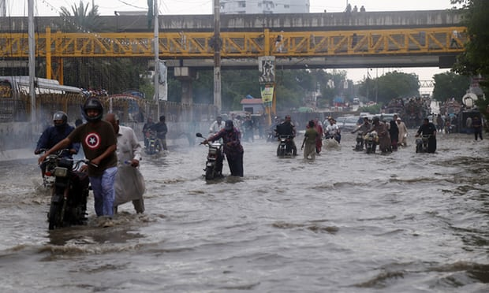
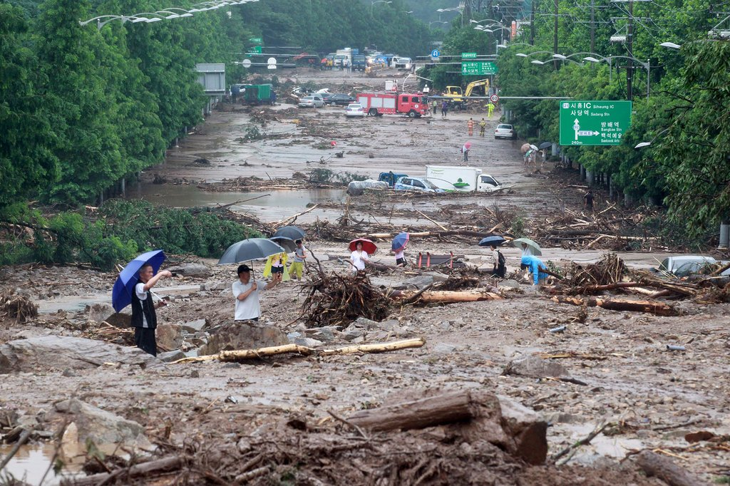
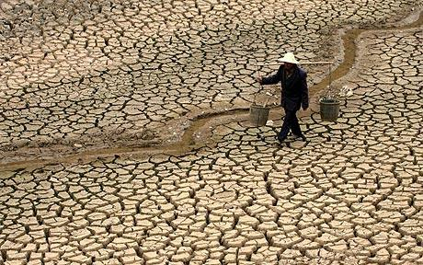
Oversvømmelser, mudderskred og tørke

Slide 27
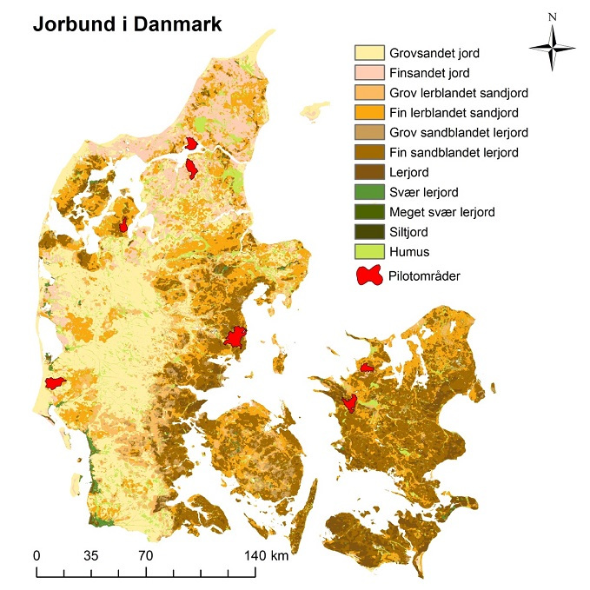
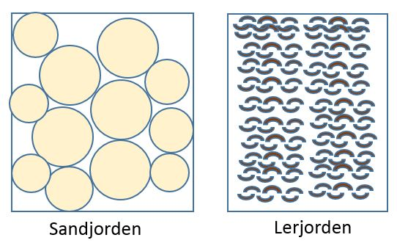
Jordbunden i Danmark
Få men store hulrum = lille porøsitet
Mange små hulrum = stor porøsitet
Høj permeabilitet (gennemstrømlighed)
Lav permeabilitet (gennemstrømlighed)
sand
ler
Au
Au

Slide 28
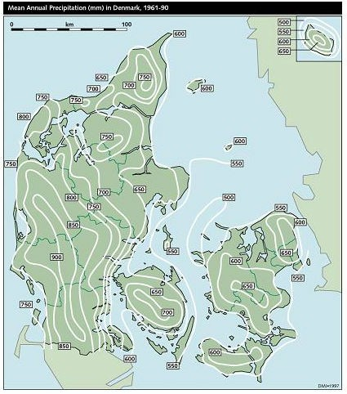
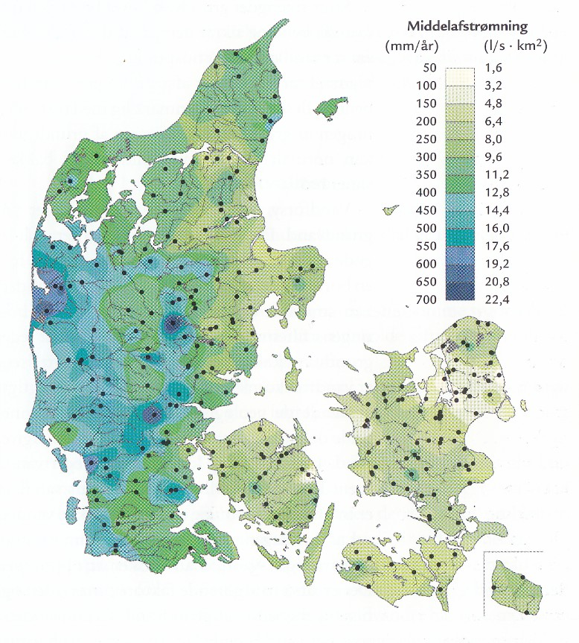
Nedbørsfordeling og Afstrømning (Au) i Danmark
Afstrømningen er størst i det vestlige Danmark dels fordi man her har mere nedbør og
Fordi man har en sandet jordbund
900 mm
600 mm

Slide 29
Jordbund og arealanvendelse i Danmark
De sandede jorde er mindre frugtbare
De lerholdige jorde er mere frugtbare
Anvendes hovedsagelig til animalsk produktion
Anvendes hovedsagelig til vegetabilsk produktion
sand
ler
Mindre udvaskning af gylle / næringsstoffer til vandmiljøet (åer, søer, grundvand)
Større udvaskning af gylle / næringsstoffer til vandmiljøet (åer, søer, grundvand)

Slide 30
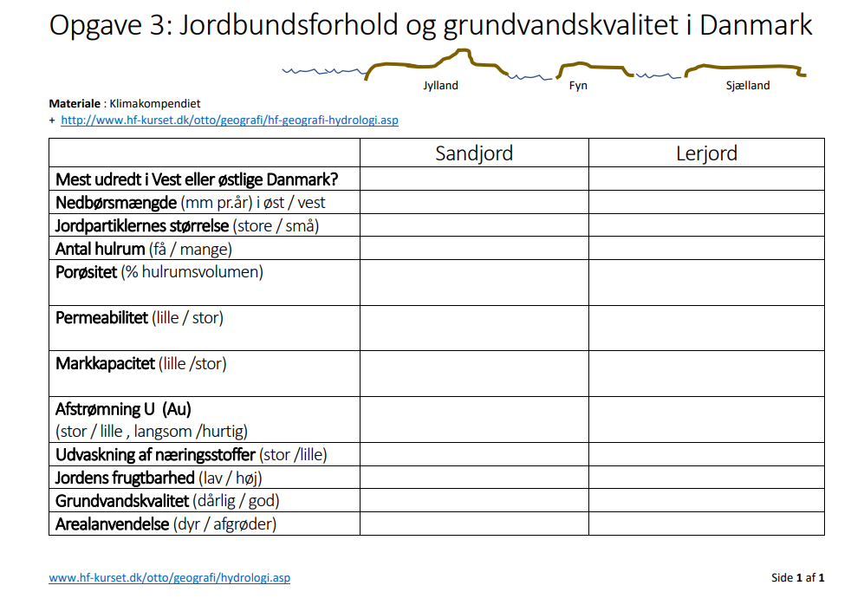
Vestlige Danmark
Øst-jylland og øerne
900
600
Store
Små
Få
Mange
Lille
Stor
Stor
Lille
Lille
Stor
Stor / hurtig
lille / langsom
Stor
Lille
Lav
Høj
Dårlig
God
Husdyr
Afgrøder

Slide 31
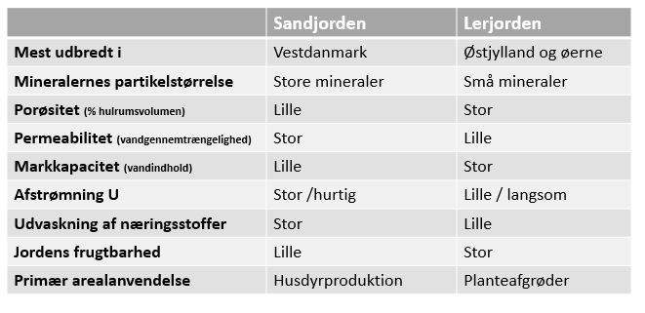
Jordbunden i Danmark
sand
ler

Slide 32
Luftfugtighed
Relativ luftfugtighed og Beregning af fugtighedsindeks

Slide 33
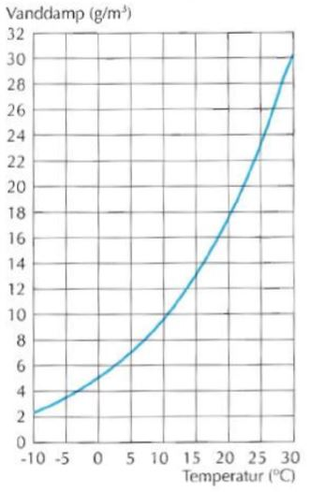
Luftens mætningskurve
Figuren viser den maksimale mængde vanddamp som luft kan indeholde ved forskellige temperaturer
Hvilken sammenhæng ses mellem luftens temperatur og luftens vanddamp indhold?
Jo varmere luften er,
jo mere vanddamp kan luften indeholde

Slide 34
Luftens relative luftfugtighed (1)
Hvis en luftmasse f.eks. er 20 ° C varm hvor meget vanddamp kan den så maksimalt indeholde?
Ca. 17g / m3
Men hvis luften kun indeholder 8,5 g / m3 (= den absolutte luftfugtighed) hvad er så den relative luftfugtighed?
den absolutte fugtighed det maksimale vanddampindhold
X 100
8,5 / 17 * 100 = 50 %

Slide 35
Luftens relative luftfugtighed (2)
Hvis en luftmasse f.eks. er 30 ° C varm hvor meget vanddamp kan den så maksimalt indeholde?
Ca. 30g / m3
Men hvis luften kun indeholder 10 g / m3 (= den absolutte luftfugtighed) hvad er så den relative luftfugtighed?
den absolutte fugtighed det maksimale vanddampindhold
X 100
10 / 30 * 100= 33 %

Slide 36
Luftens dugpunkt = 100% luftfugtighed
Hvis en luftmasse f.eks. er 30 ° C varm hvor meget vanddamp kan den så maksimalt indeholde?
Ca. 30g / m3
Men den absolutte luftfugtighed er 10 g / m3
Hvad skal der ske for at luftfugtigheden bliver 100%?
Vi finder den temperatur hvor 10 g/m3 er det maksimale vanddampindhold I dette eksempel er det 10 ° C
dette kaldes luftens dugpunkt
Hvad tror du der vil ske hvis luften bliver koldere end 10° C
Ja – det begynder at regne !

Slide 37
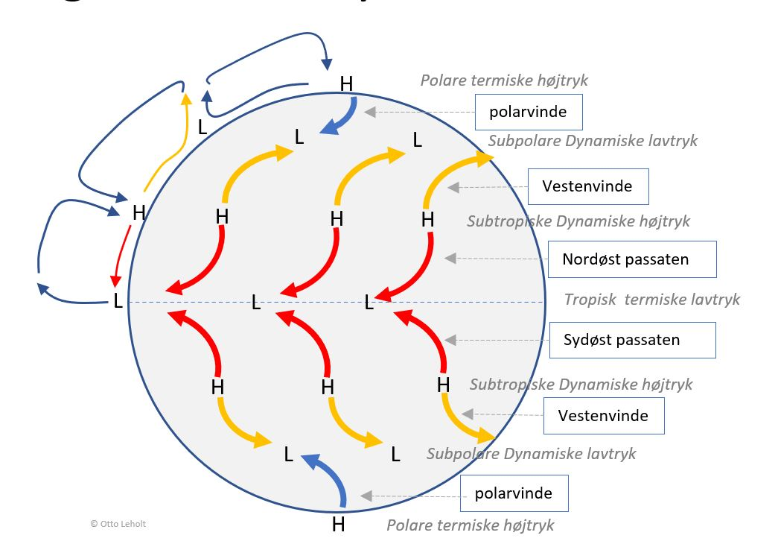
Hvor kan det regne? I Høj – eller lavtryksområder?

Slide 38
Hvor kan det regne? I Høj – eller lavtryksområder?

Slide 39
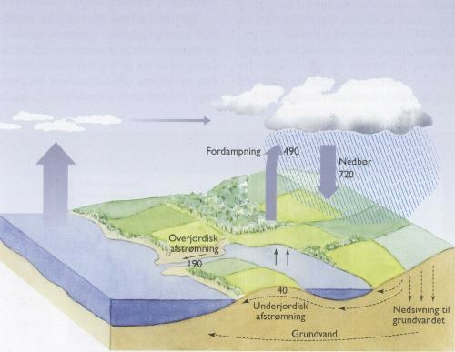
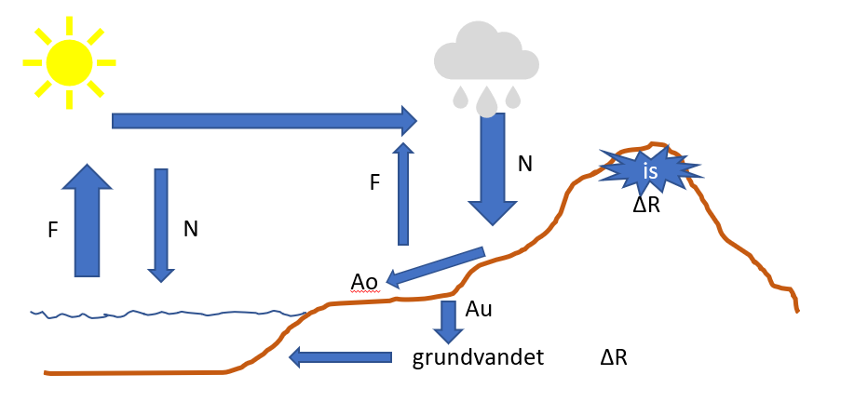
Vandets kredsløb
Vandets kredsløb for Sjælland med tal

Slide 41
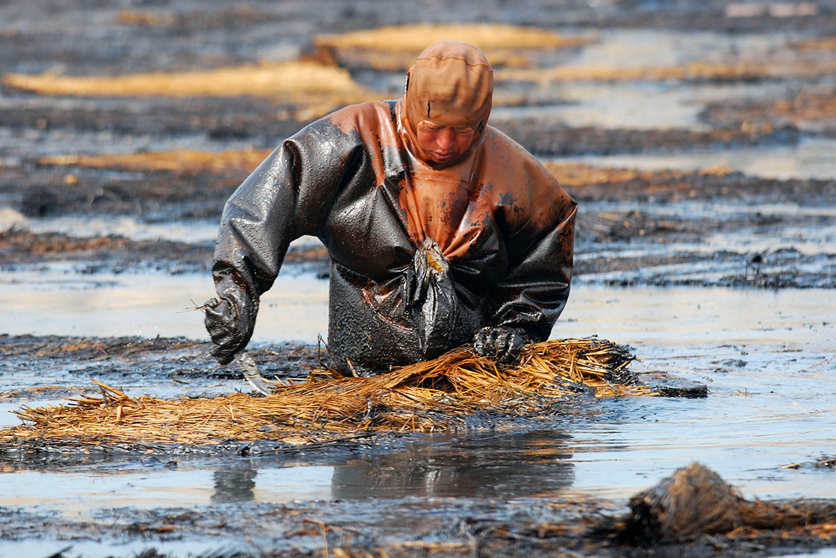
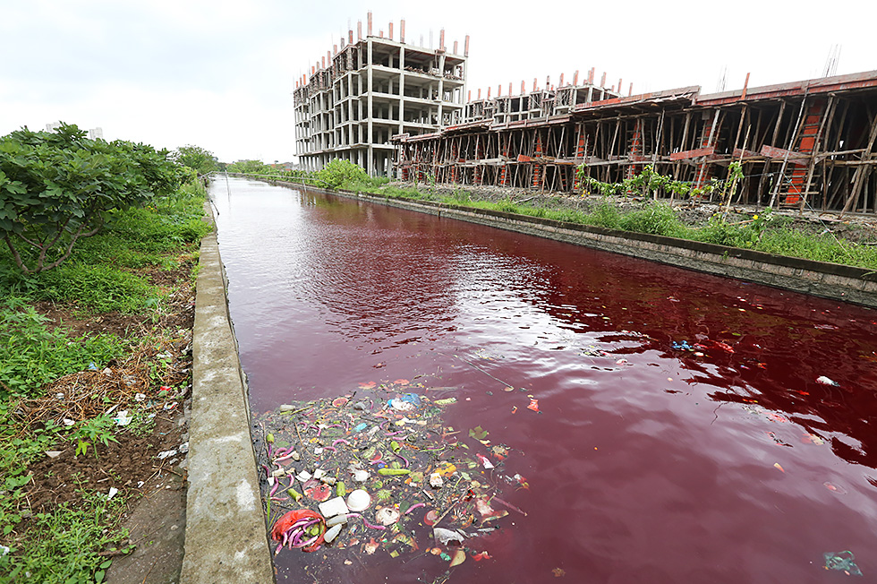
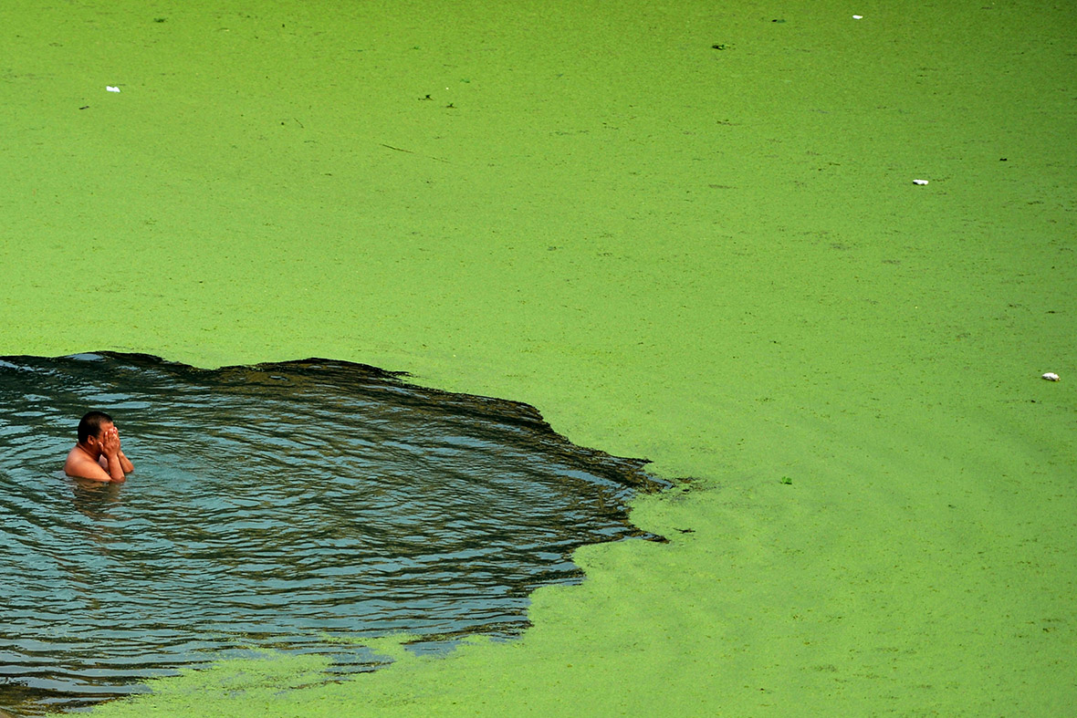
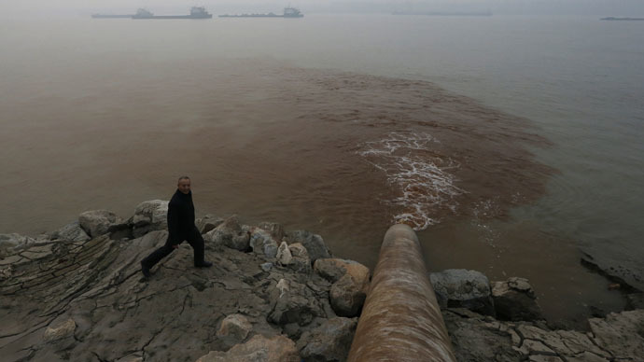
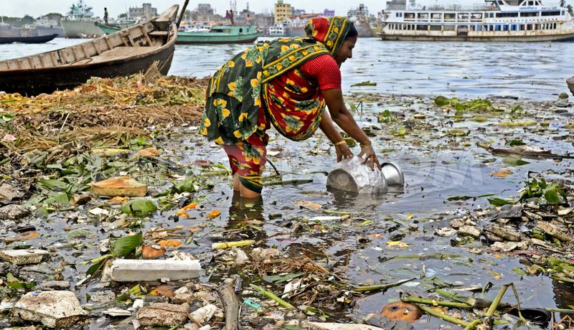
Forurening

Slide 42
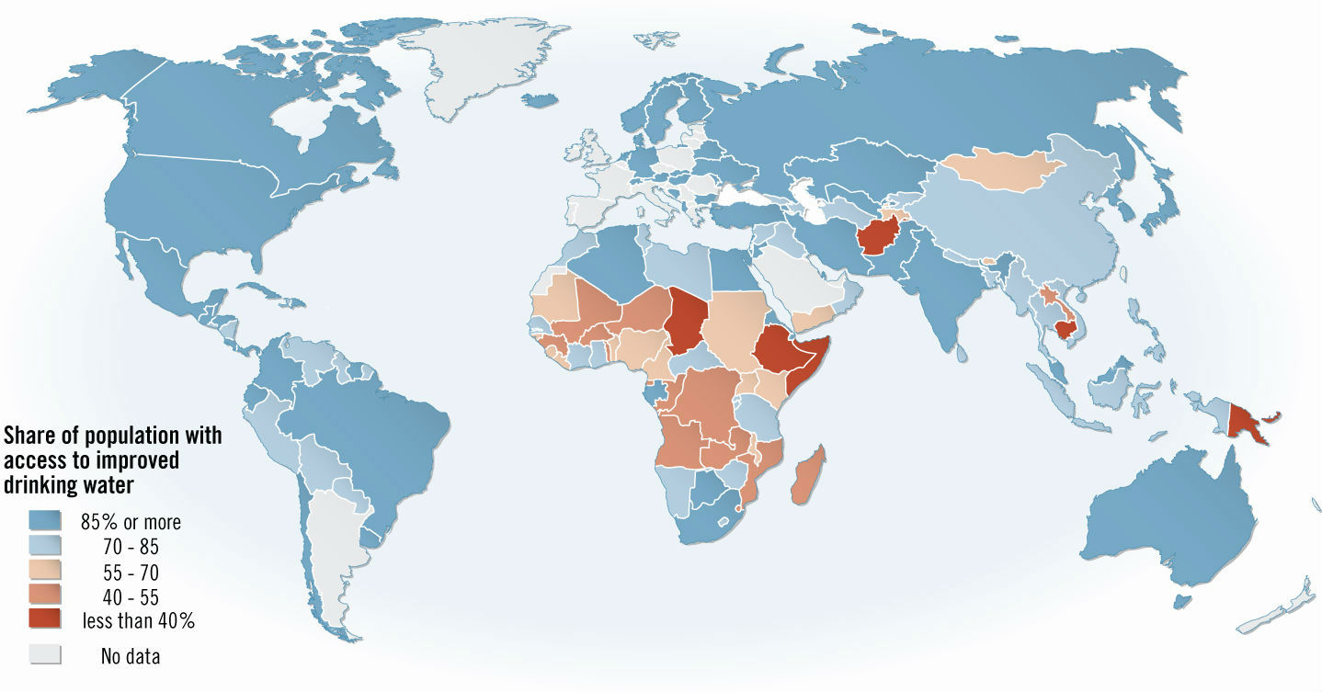
Adgang til rent drikkevand

